Slide 1
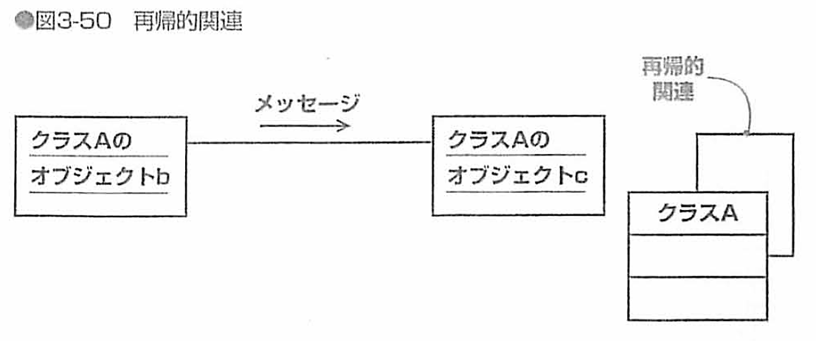
再帰的関連

Slide 2
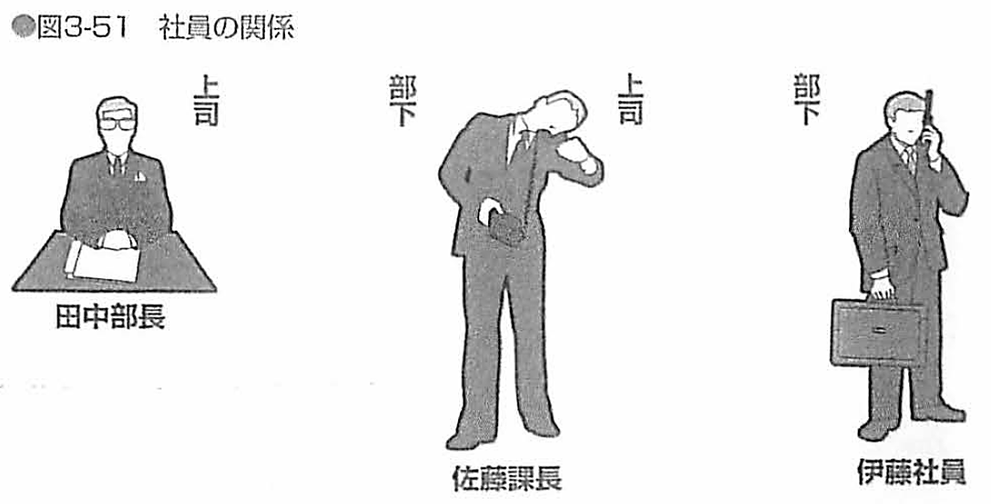
再帰的関連

Slide 3
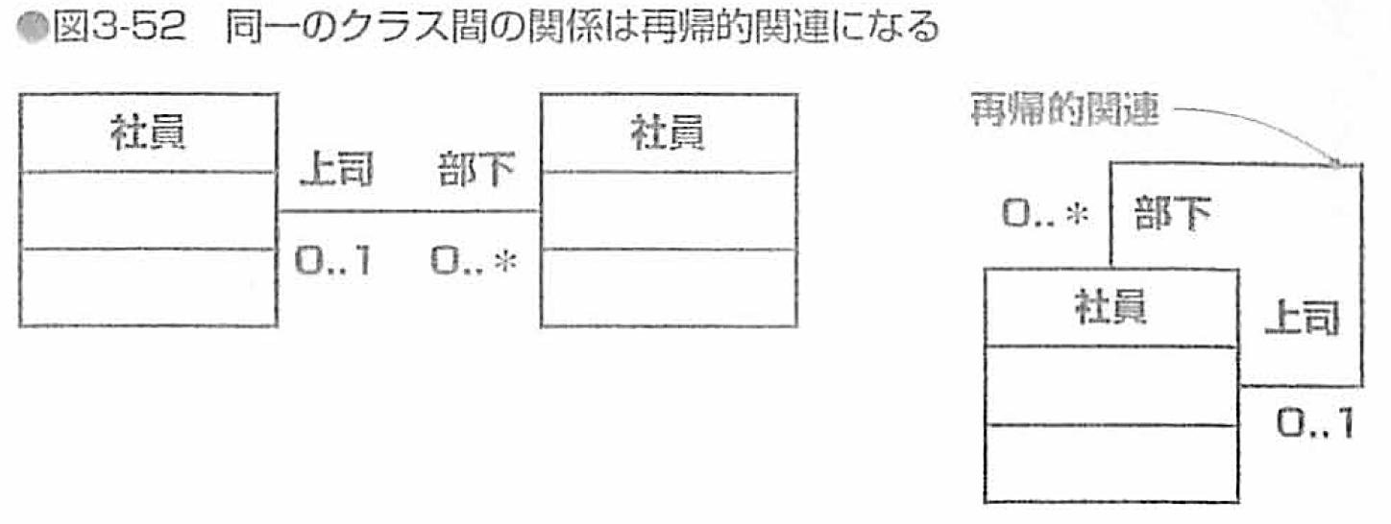
再帰的関連

Slide 4
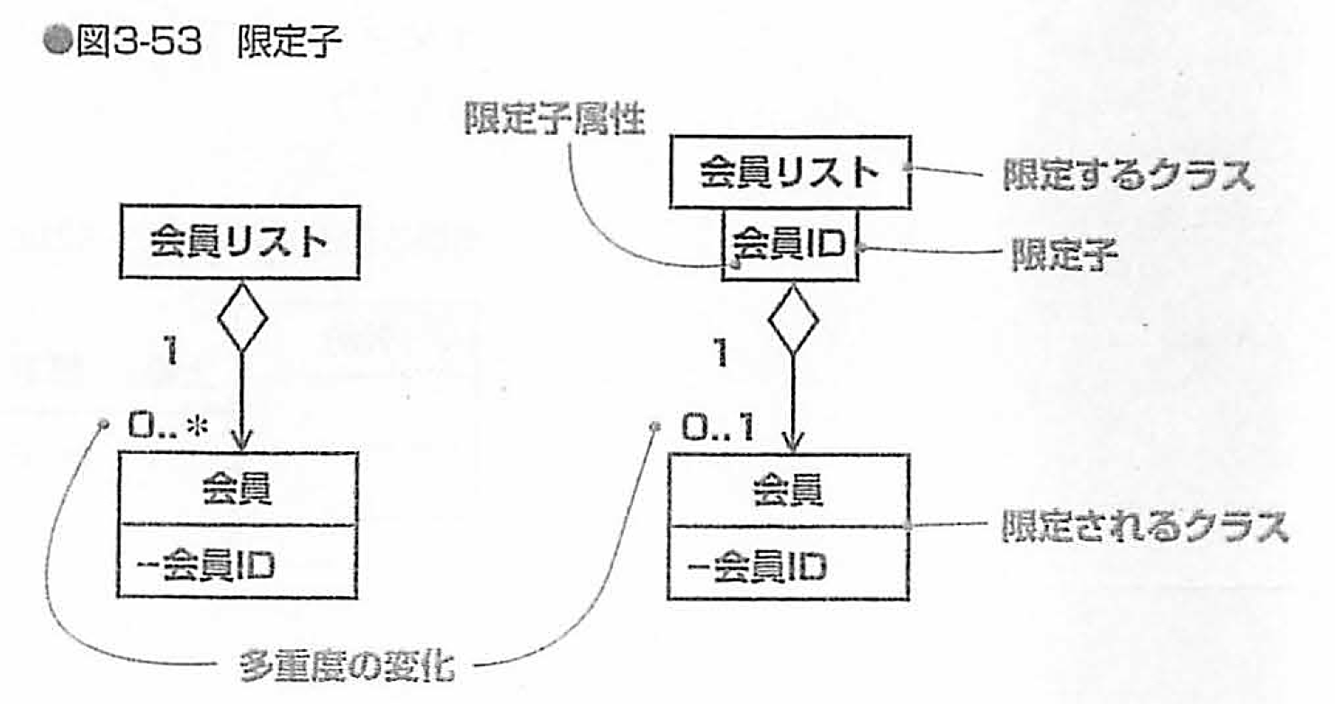
限定子

Slide 5
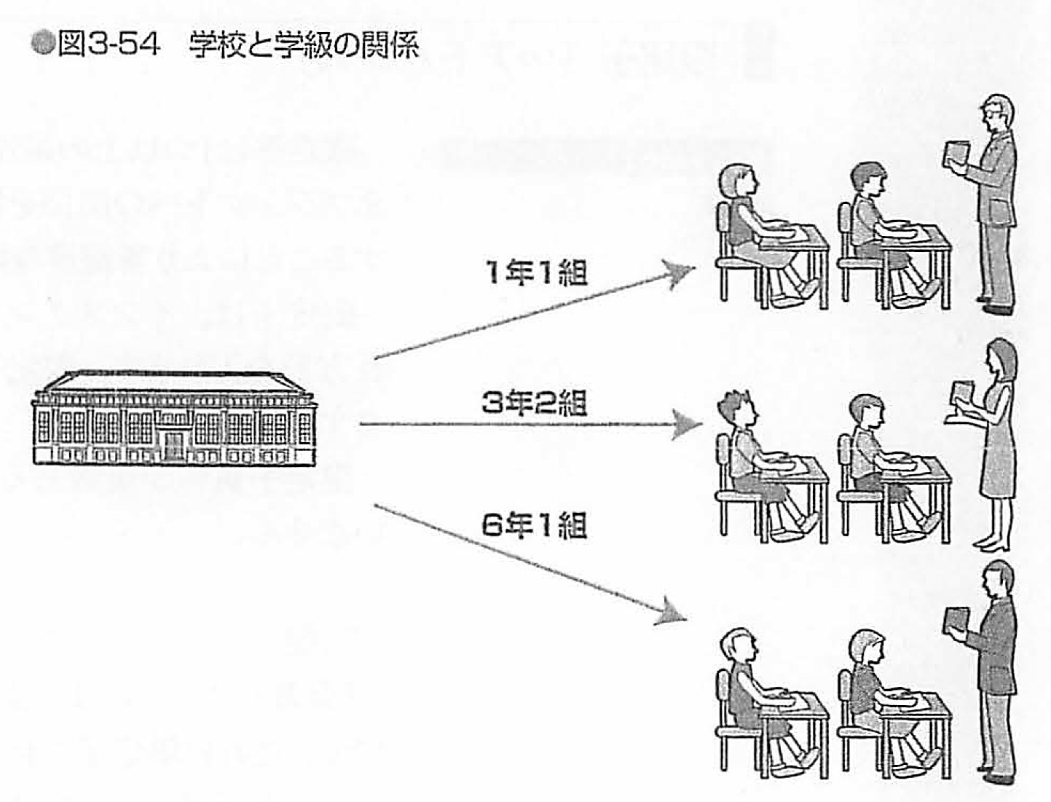
限定子

Slide 6
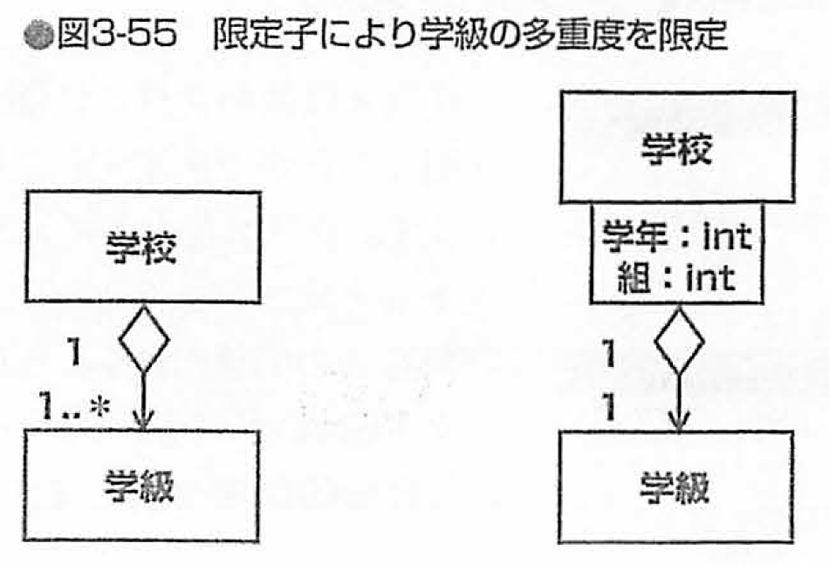
限定子

Slide 7
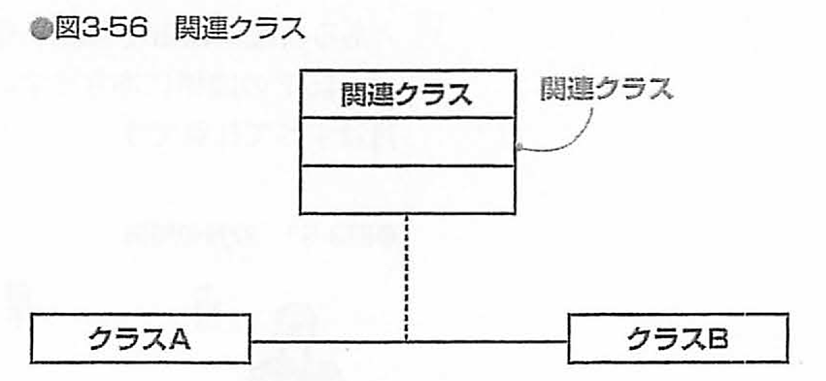
関連クラス

Slide 8
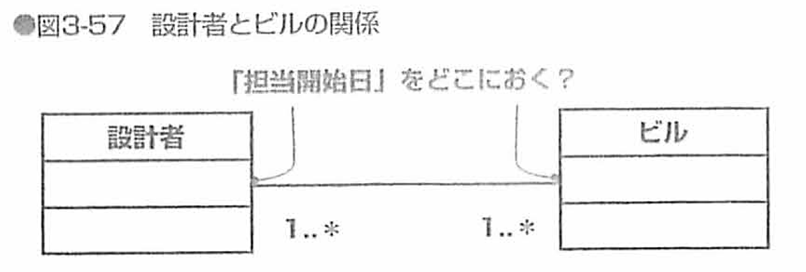
関連クラス

Slide 9
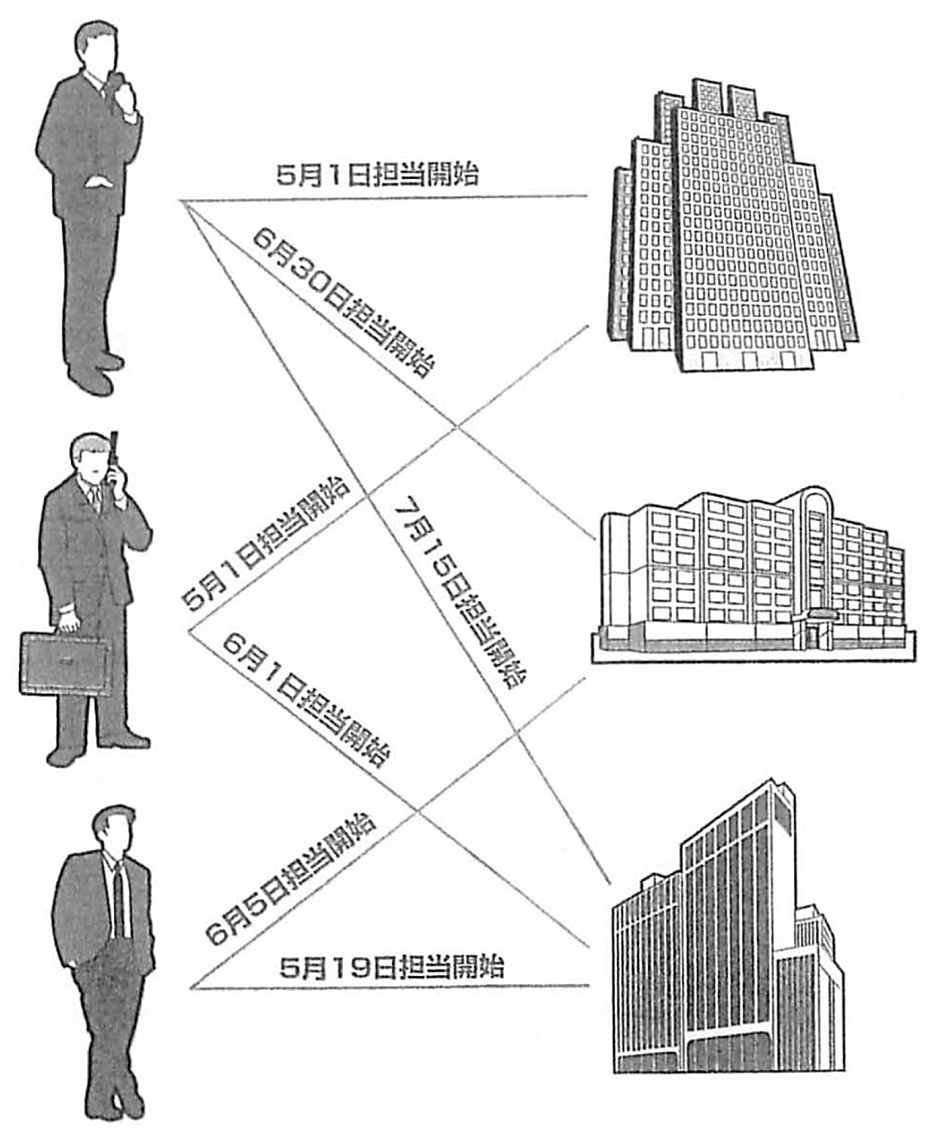
関連クラス

Slide 10
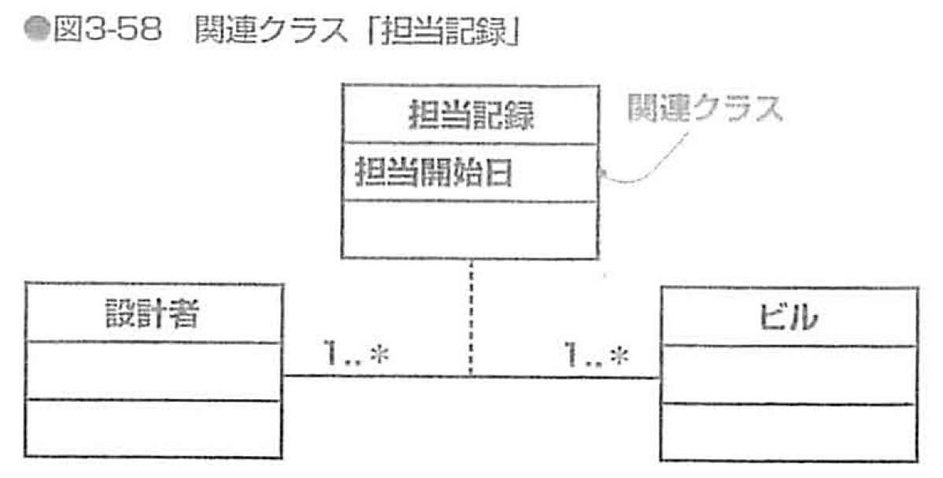
関連クラス

Slide 11
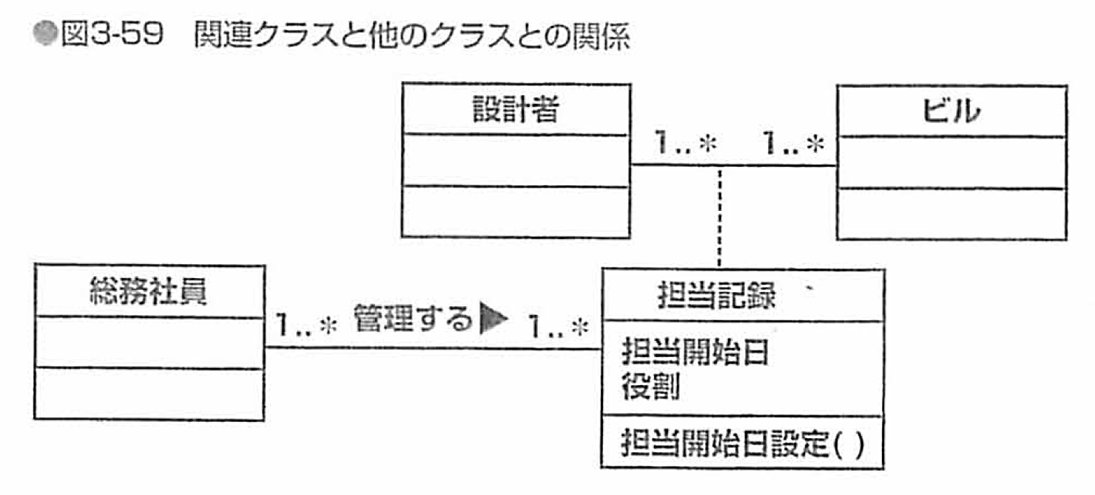
関連クラス

Slide 12
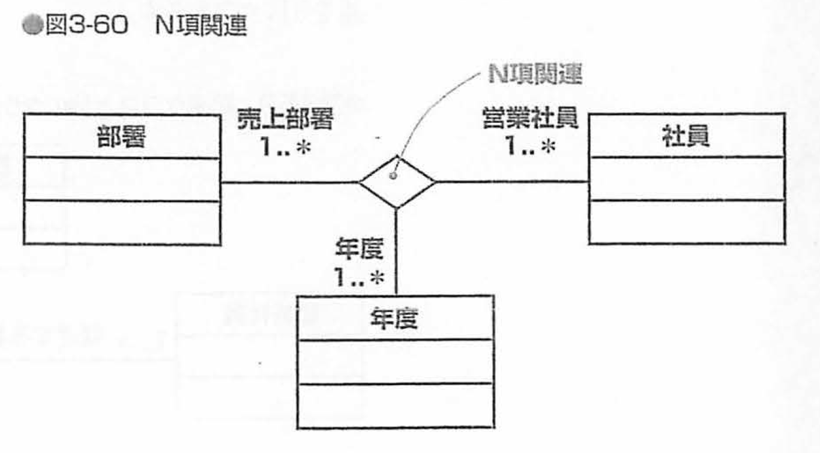
N項関連

Slide 13
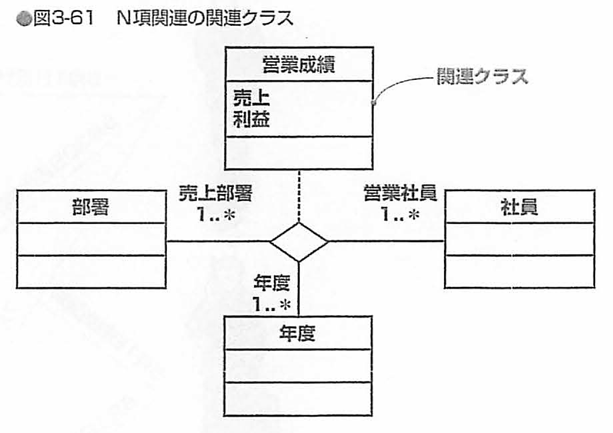
N項関連

Slide 14
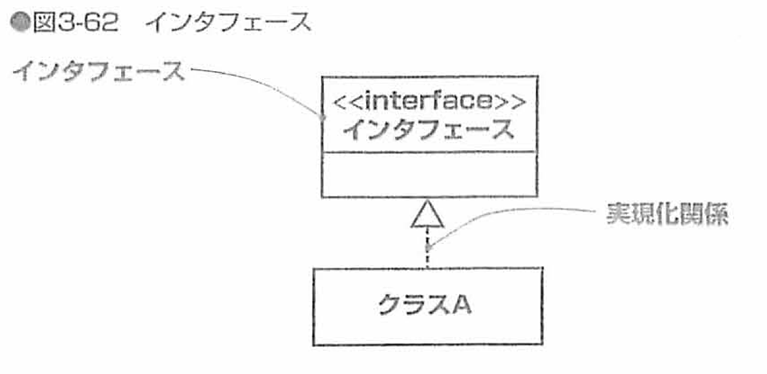
インタフェース・実現化関係

Slide 15
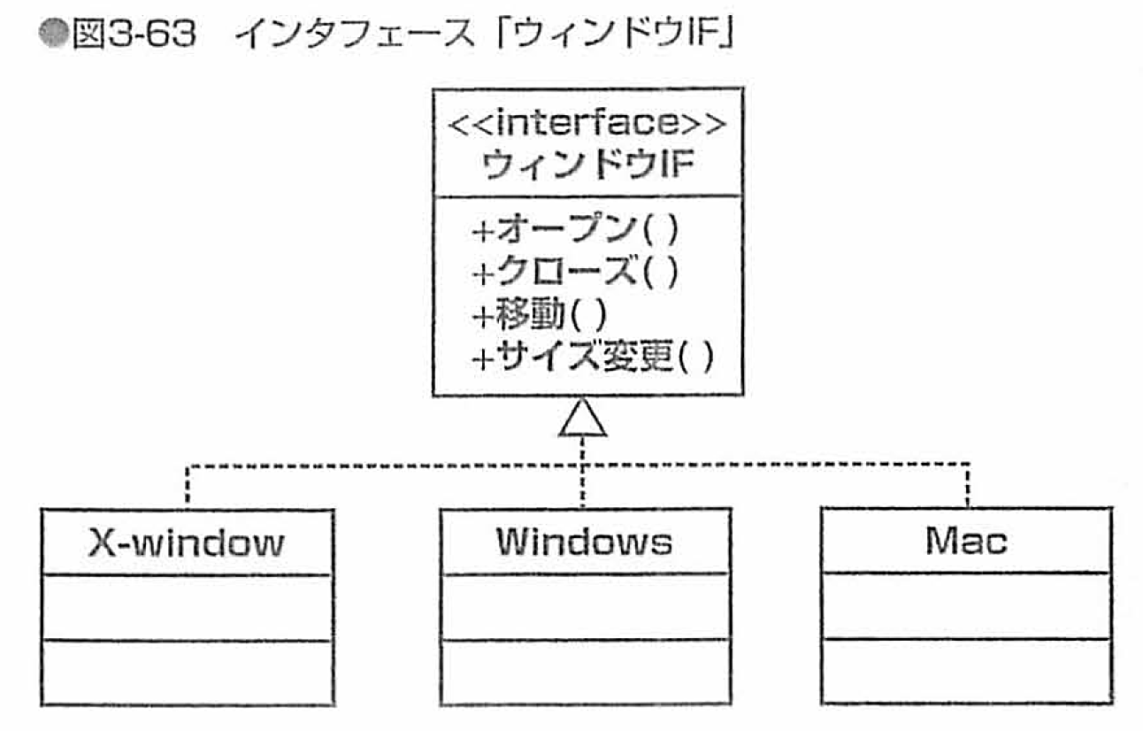
インタフェース・実現化関係

Slide 16
インタフェース・実現化関係

Slide 17
インタフェース・実現化関係

Slide 18
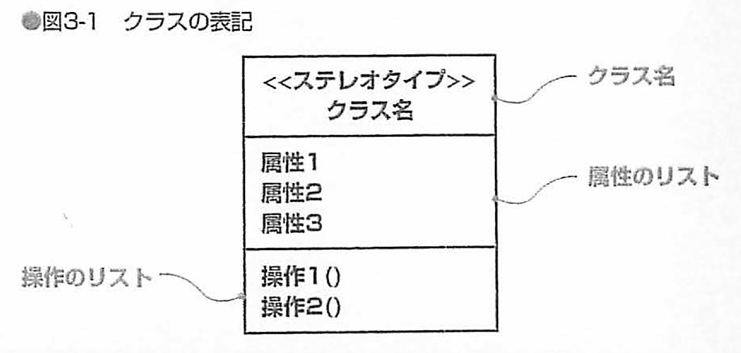
まとめ

Slide 19
まとめ

Slide 20
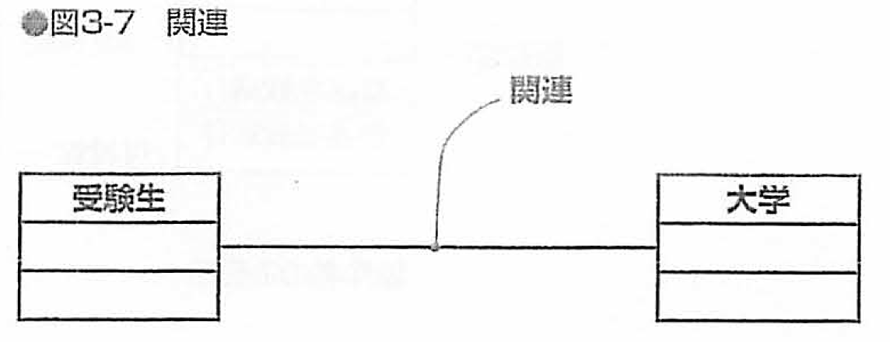
まとめ

Slide 21
まとめ

Slide 22
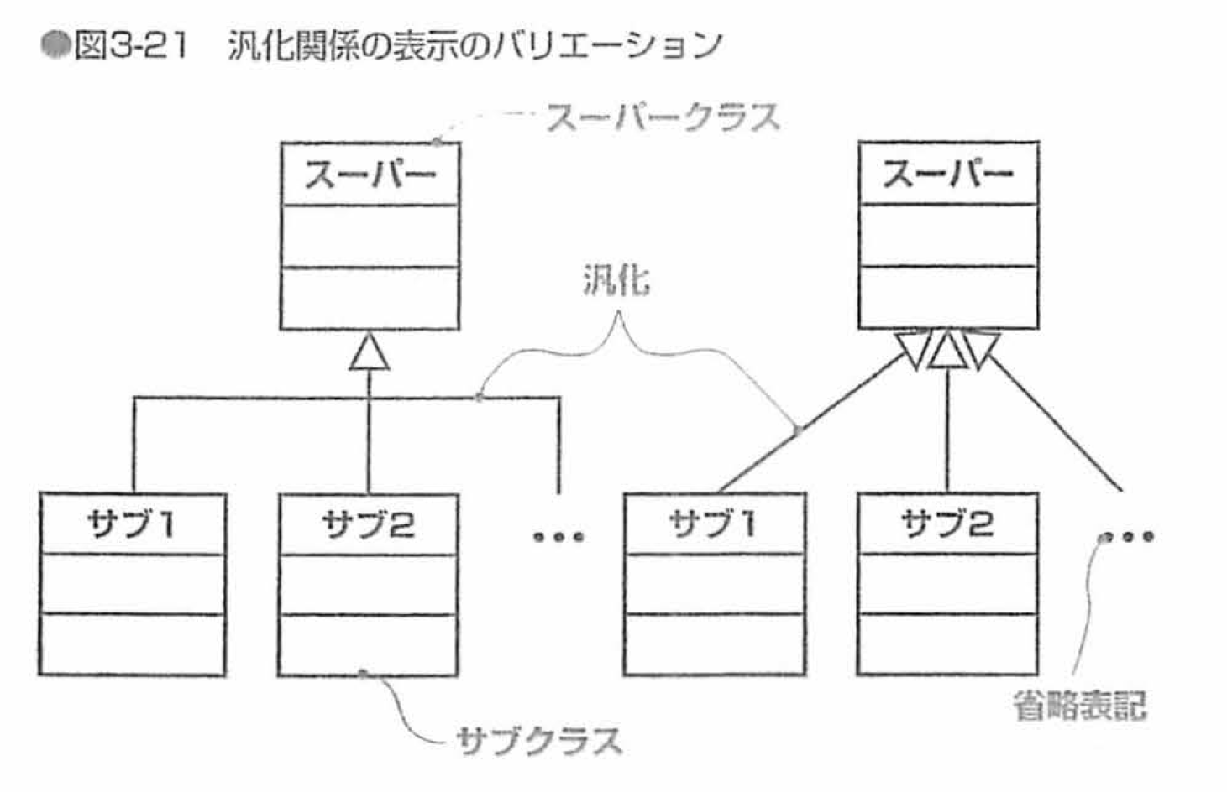
まとめ

